Slide 2
https://dobro.ru/

Slide 3
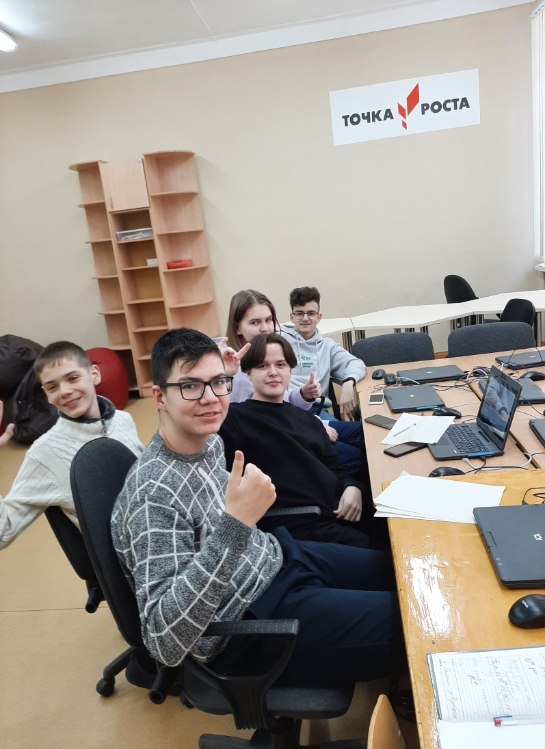
Областной онлайн-квиз «Иду в IT»

Slide 4
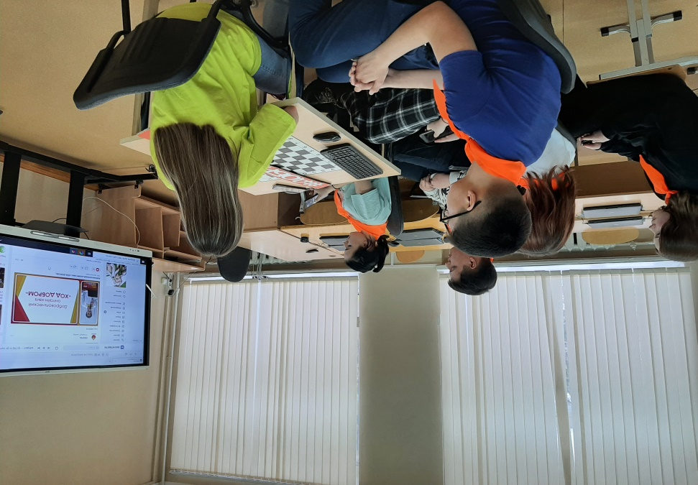
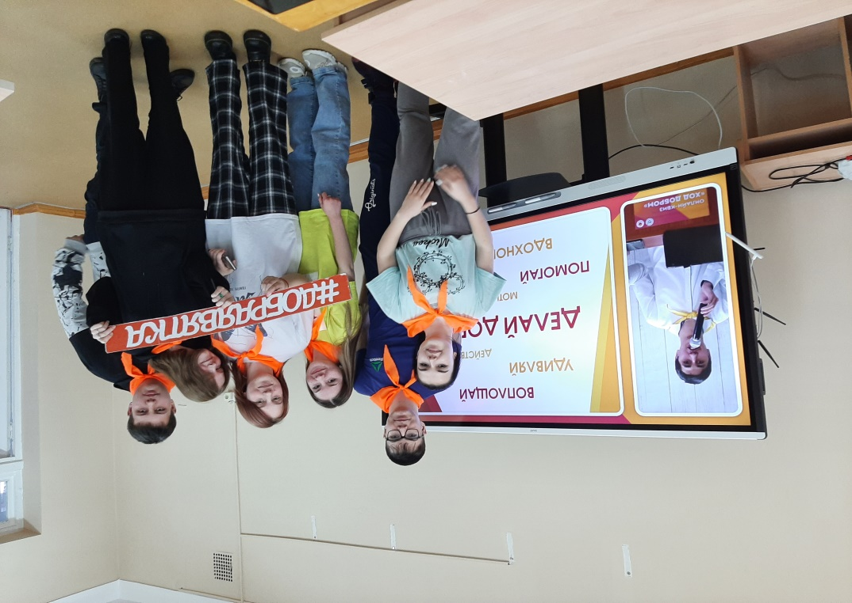
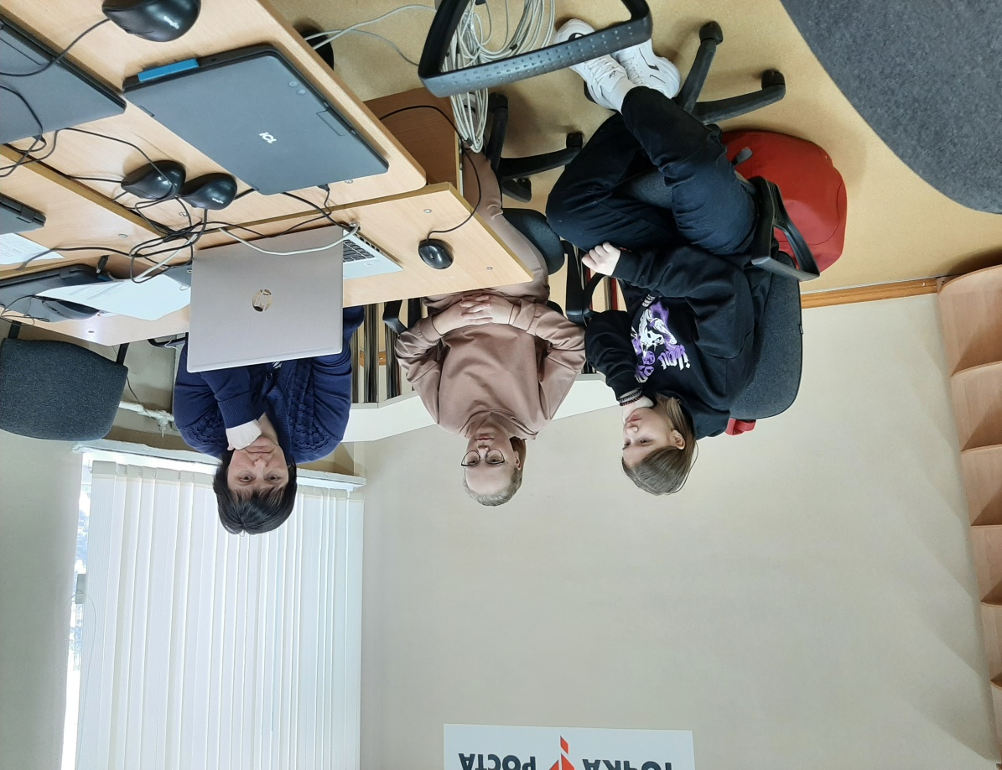

Slide 5
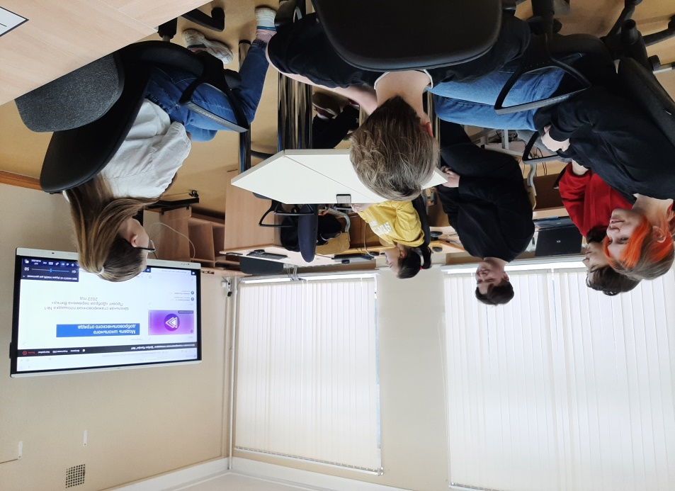
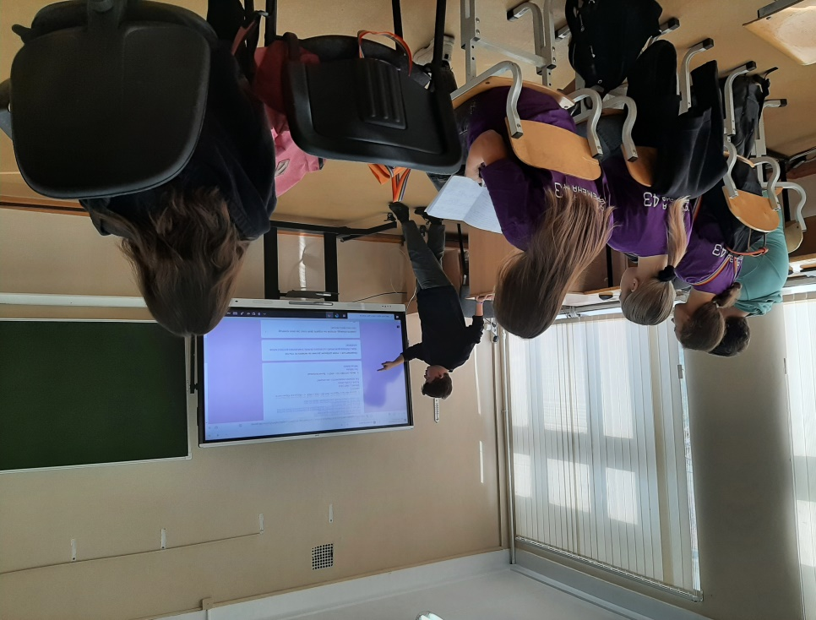
Региональный проект «Добрая перемена Вятка»

Slide 6
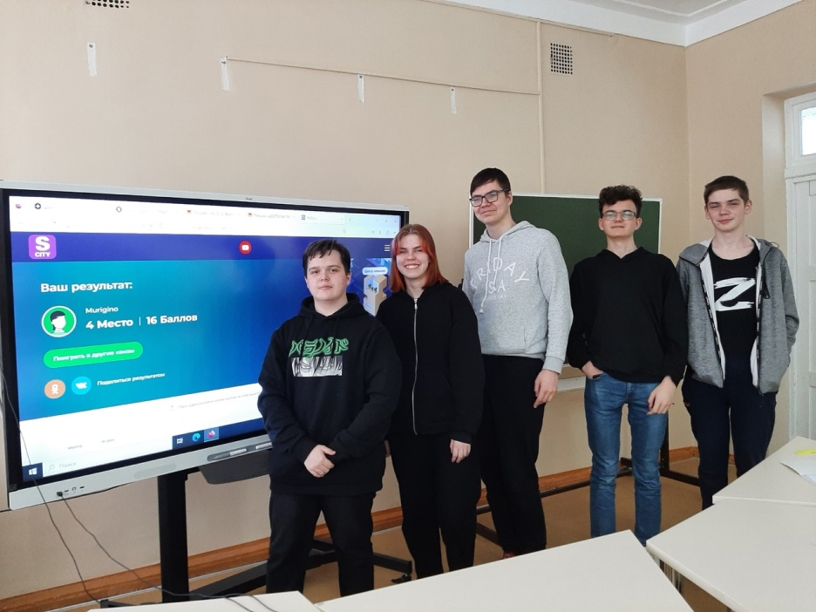
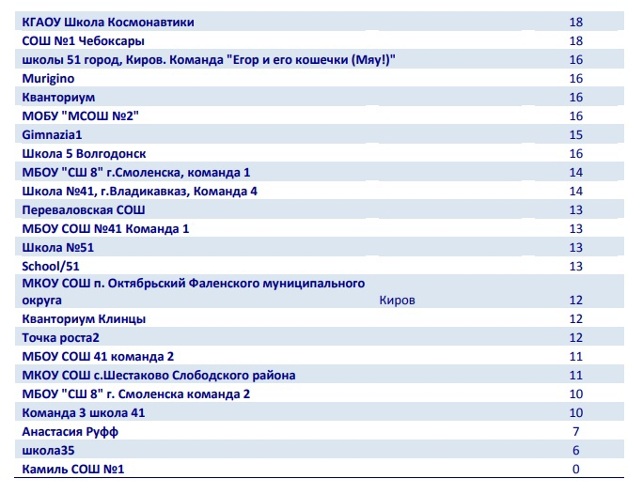
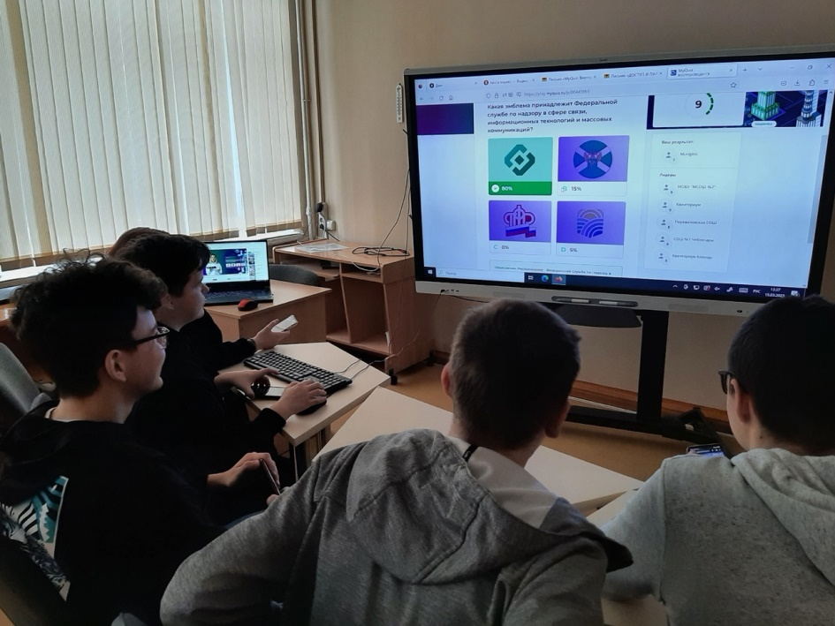

Slide 7
https://myquiz.ru/

Slide 10
http://kvestodel.ru/generator-rebusov

Slide 11
https://biouroki.ru/crossword/

Slide 12
https://wordscloud.pythonanywhere.com/

